Slide 1
Puskin
Anyegin

Slide 2
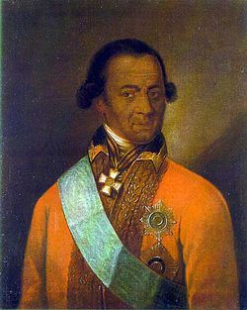
Történelmi háttér
Oroszország területileg és kulturálisan is Európa és Ázsia határán helyezkedik el. Nagy Péter cár (1672 - 1725) modernizálta az országot, és a nyugati mintákat vette át.
Az ő hívására érkezett Oroszországba az etióp származású Abram Petrovics Hannibal, Puskin dédapja.

Slide 3
Puskin élete
Puskin 1799-ben született Moszkvában, arisztokrata, művelt családban.
Szüleitől tanult meg franciául, akik nagy kedvelői voltak a francia irodalomnak, az orosz nyelvet dajkájától, Arina Rodionovnától tanulta.

Slide 4
Tanulmányait a Szentpétervárhoz közeli cári líceumban folytatta. Korán felfigyeltek tehetségére, csodagyerekként kezelték.
Tehetsége mellett csíntevéseivel és rossz magaviseletével is felhívta magára a figyelmet. Egy tanáráról például gúnyverset írt, majd amikor lebukott sírva kért bocsánatot, majd fél óra múlva ismét azon kapták, hogy a gúnyversen dolgozik.

Slide 5
A hivatalnoki munka nem érdekelte, színházba járt és szerencsejátékokkal töltötte idejét. Egy, a cárt kritizáló műve miatt Chisnauba száműzték.
Hivatalnoki munkájára jellemző az az anekdota, ami fennmaradt róla: egy esetben egy sáskajárásról kértek tőle jelentést. Így válaszolt:
„A sáskák repültek, repültek a tájon át
A földre leszálltak
Megették, amit találtak
És a sáskák repültek, repültek újra tovább”*
Notes:
*Saját hevenyészett, ámbár lelkiismeretes fordításom

Slide 6
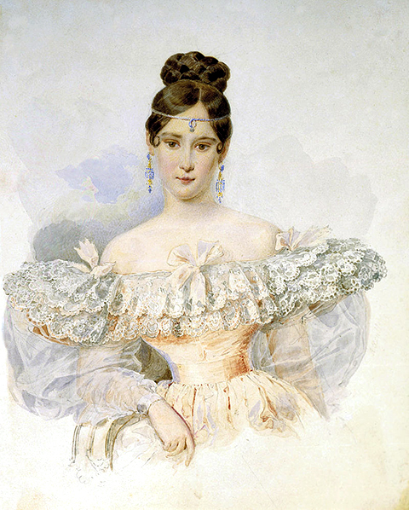
Szentpétervárra csak 1826-ban mehetett újra vissza. Feleségül vette az akkor 18 éves szépséget, Natalja Nyikolajevna Goncsarovát.
Puskin szeretett párbajozni. Sétabotja tömör fémből készült, hogy ezzel is edzésben tartsa párbajozó kezét.

Slide 7
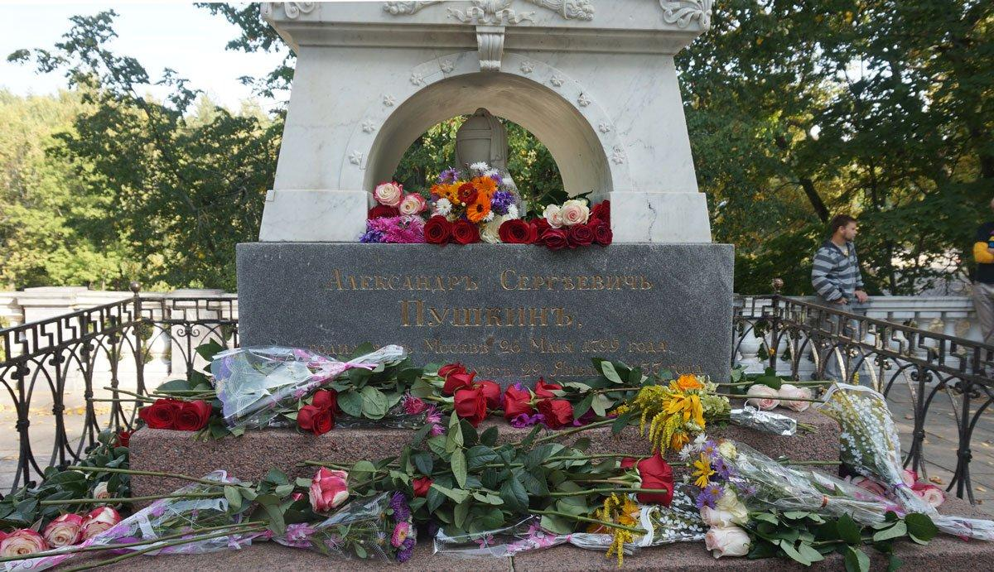
1831-ben ismerkedett meg Gogollal, akivel haláláig jó barátságban volt. 1837-ben, egy párbaj során halt meg Szentpéterváron.

Slide 8
Anyegin

Slide 9
Műfaj: verses regény. A verses regény verses formában írt epikus mű, melyben a lírai elemek is fontos szerepet kapnak: a személyes érzelmek és önreflexiók. Puskinra nagy hatással volt a műfaj megalkotója, Byron.
A mű jambikus ritmusú, úgynevezett Anyegin-strófában íródott: υ – | υ – | υ – | υ – | (υ), rímképlete AB AB CC DD EF FE GG

Slide 10
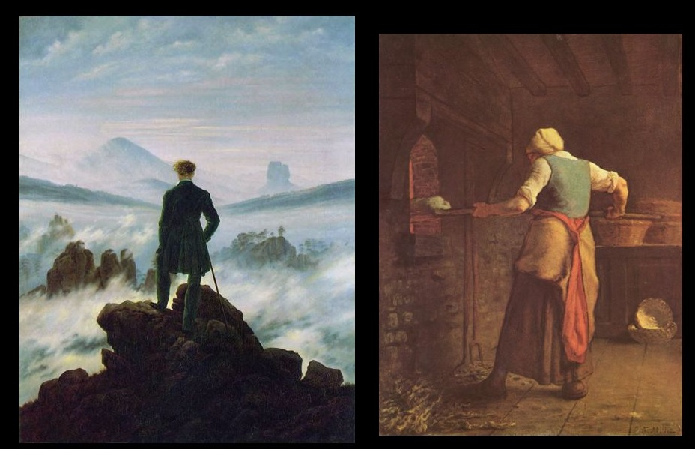
Stílus: A mű romantikus és realista jegyekkel is rendelkezik, A szereplők jelleme, és a műfaj a romantikához köti, míg a kritikus társadalomábrázolás realista vonás.

Slide 11
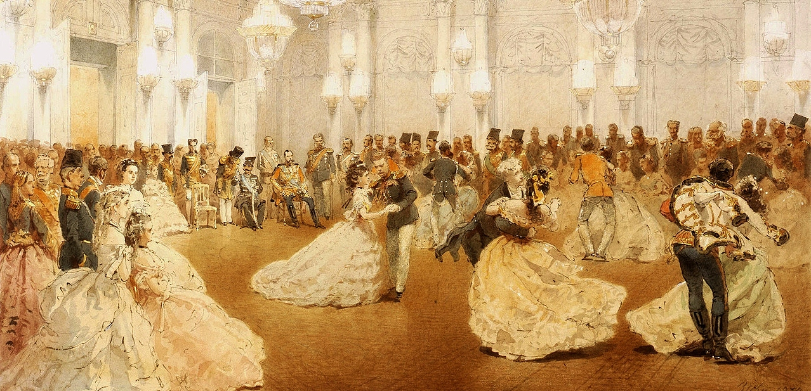
Belinszkij a művet az orosz élet enciklopédiájának nevezte. A műből megismerjük a nagyvárosi és falusi életet, az öltözködési és étkezési szokásokat, leírja az orosz színházi életet.

Slide 12
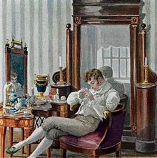
Cselekmény: Anyegin fiatal arisztokrata, sármos, megnyerő modorú, aki könnyedén elcsábítja a hölgyeket. A városi fiatalok életét éli, színházba, fogadásokra jár, de minden untatja.

Slide 13
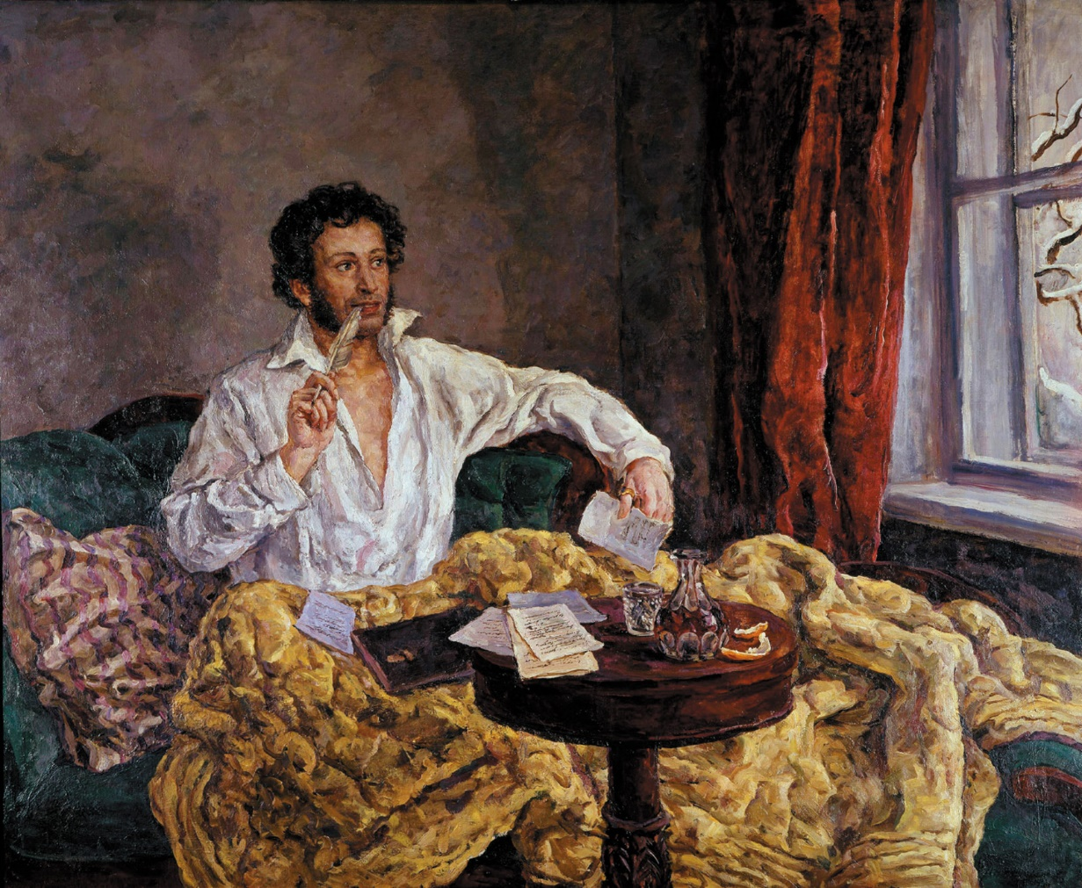
Nagybátyja halála után egy vidéki birtokot örököl, ahol kezdetben lelkesen gazdálkodni kezd, de ezt is megunja hamar.

Slide 14
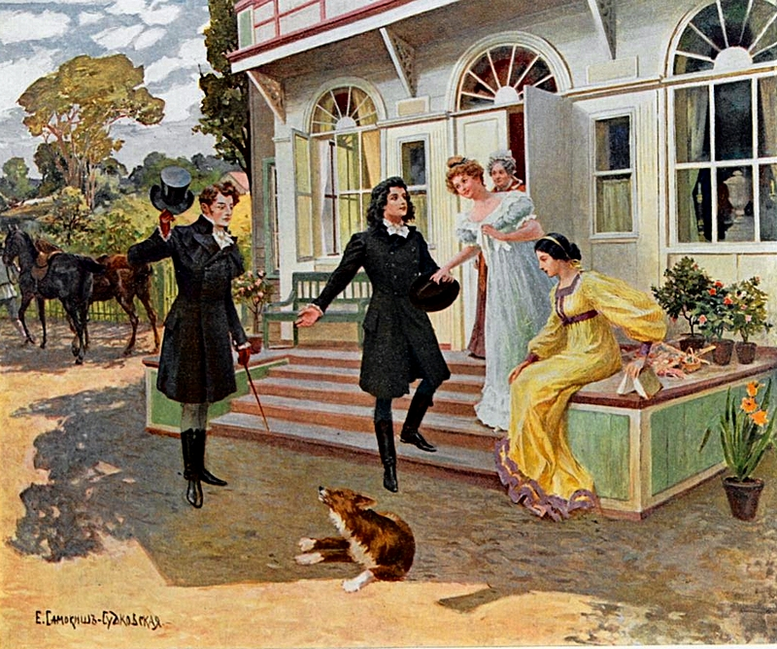
Megismerkedik Lenszkijel, a poéta lelkű szomszéd földesúrral, és hamarosan barátokká válnak. Az ugyancsak környékbeli Larinéknak két lányuk van: Olga és Tatjána.

Slide 15
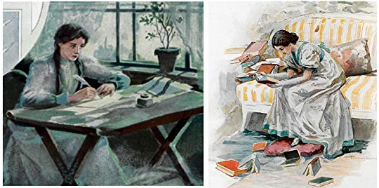
Lenszkij Olgába lesz szerelmes, hamarosan el is jegyzi, Tatjána Anyeginnek ír szerelmes levelet, ám ő visszautasítja szerelmét.
Anyegin magára erőlteti a byroni hősök személyiégét, de a mű végére világossá válik, hogy ez csak egy szerep. Dovsztojevszkij szerint, ha Byron regényeiben lett volna rá példa, akkor viszonozza Tatjána szerelmét.

Slide 16
Anyegin, hogy Lenszkijt megtréfálja Olgának kezd udvarolni (lefoglalja táncrendjét), a fiatal nemes nem tűri a sértést, párbajra hívja ki Anyegint, de megsebesül, majd belehal sérüléseibe.

Slide 17
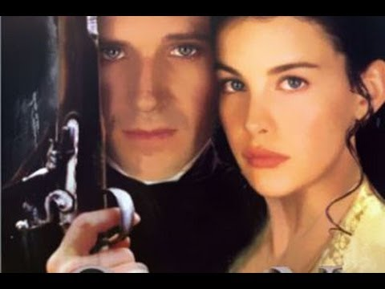
Több év múlva találkozunk újra Anyeginnel Szentpéterváron, ahol megpillantja Tatjánát, szerelmes levelet ír neki, majd szemtől szembe is találkoznak.

Slide 18
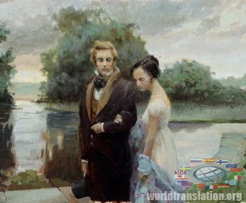
Ekkor azonban Tatjána már férjnél van, és most ő utasítja el Anyegint. A férj belépésével váratlanul lezárul a történet.

Slide 19
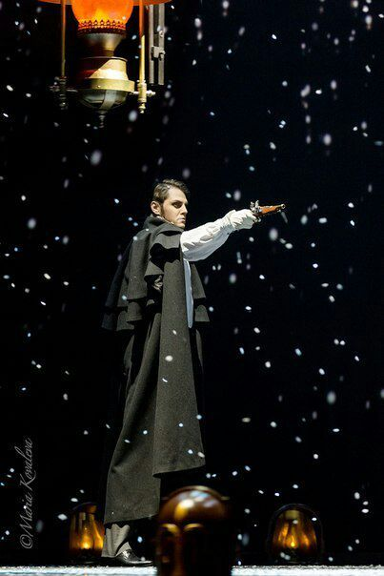
Szereplők jellemzése:
Anyegin
Byron hőseivel rokon, őt is az életuntság, világfájdalom jellemzi, amit a spleen szóval lehet kifejezni.
Anyegin is a „felesleges ember”, ami az orosz irodalomban számos esetben megjelenik.
„Anyegin meghasonlott lélek élete értelmét vesztette, mielőtt megtalálta volna”*
Notes:
*Szerb Antal

Slide 20
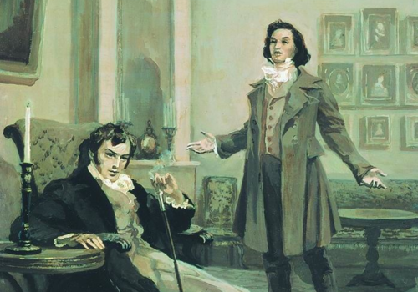
Lenszkij
Lenszkij sok tekintetben éppen ellentéte Anyeginnek: könnyen lelkesül, idealista, költő lelkületű, maga is verseket ír. Első látásra szeret bele Olgába, majd első haragjában hívja ki párbajra barátját is.
Halála értelmetlen és felesleges, ebben áll a tragédiája.

Slide 21
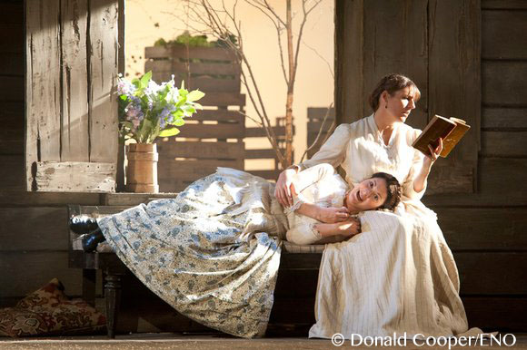
Tatjána
Befelé forduló, érzékeny nő, aki a korabeli lányoktól is elüt, varrás hímzés és babázás helyett az olvasásban leli örömét. Anyeginben az általa olvasott regények főhőseit látja.

Slide 22
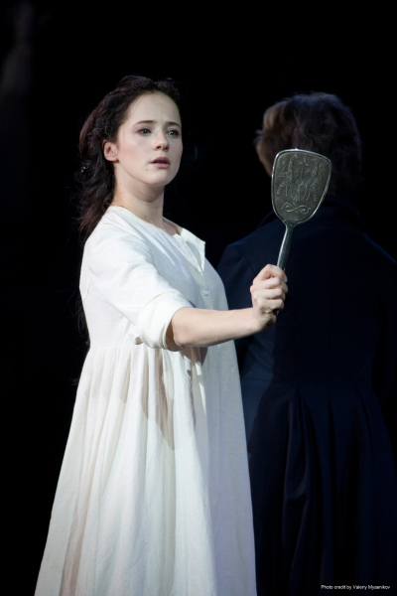
Olga
Olga a szebbik a testvérek közül, azonban felszínes, könnyelmű, naiv leány. Vőlegényét sem sokáig siratja, hamarosan férjhez megy.

Slide 23
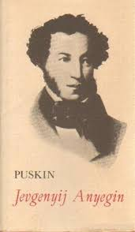
Puskin
Maga a költő több szinten is jelen van művében: ő a történet mesélője a narrátor, olvashatjuk kommentárjait az az orosz nyelvről, irodalomról és művészetekről, de szereplőként is megjelenik mint Anyegin barátja.

